Slide 1
VALSTS POLICIJAS STATISTIKA
PAR ATĻAUTĀ BRAUKŠANAS ĀTRUMA
UN MAZAIZSARGĀTO CEĻU SATIKSMES DALĪBNIEKU IZDARĪTAJIEM PĀRKĀPUMIEM
2024.GADA 1. JANVĀRIS - 30. JŪNIJS
VALSTS POLICIJAS
GALVENĀS KĀRTĪBAS POLICIJAS PĀRVALDES
REAĢĒŠANAS PĀRVALDES
PRIEKŠNIEKS
Juris Jančevskis
RĪGAS MOTORMUZEJS/ DISKUSIJA /ĀTRUMS UN MAZAIZSARGĀTO CEĻU SATIKSMES DALĪBNIEKU DROŠĪBAS UZLABOŠANA
11.09.2024.

Slide 2
ATĻAUTĀ BRAUKŠANAS ĀTRUMA NEIEVĒROŠANA - KONSTATĒTO PĀRKĀPUMU SKAITS -
RĪGAS MOTORMUZEJS/ DISKUSIJA /ĀTRUMS UN MAZAIZSARGĀTO CEĻU SATIKSMES DALĪBNIEKU DROŠĪBAS UZLABOŠANA
11.09.2024.

Slide 3
ATĻAUTĀ BRAUKŠANAS ĀTRUMA PĀRKĀPUMI (CSL 55.PANTA 1.-26.DAĻA) 2023.GADĀ
līdz 10 km/h
11-20 km/h
21-30
km/h
31-40
km/h
41-50
km/h
51-60
km/h
vairāk par 60 km/h
RĪGAS MOTORMUZEJS/ DISKUSIJA /ĀTRUMS UN MAZAIZSARGĀTO CEĻU SATIKSMES DALĪBNIEKU DROŠĪBAS UZLABOŠANA
11.09.2024.

Slide 4
ATĻAUTĀ BRAUKŠANAS ĀTRUMA PĀRKĀPUMI (CSL 55.PANTA 1.-26.DAĻA) 2024.GADA 1.JANVĀRIS -30.JŪNIJS
līdz 10 km/h
11-20 km/h
21-30
km/h
31-40
km/h
41-50
km/h
51-60
km/h
vairāk par 60 km/h
RĪGAS MOTORMUZEJS/ DISKUSIJA /ĀTRUMS UN MAZAIZSARGĀTO CEĻU SATIKSMES DALĪBNIEKU DROŠĪBAS UZLABOŠANA
11.09.2024.

Slide 5
ATĻAUTĀ BRAUKŠANAS ĀTRUMA PĀRKĀPUMI, KAS FIKSĒTI NEAPTUROT TRANSPORTLĪDZEKLI 2023.-2024.GADA 1.JANVĀRIS -30.JŪNIJS
 |  | CSDD FOTORADARI | VP FOTORADARI | 360 GRĀDU KAMERA | P2P | KOPĀ
PIEŅEMTIE LĒMUMI | 2023.gada 6 mēneši | 105 249 | 32 882 | 3876 | - Ieviesa no 14.08.2023 | 142 007
 | 2024.gada 6 mēneši | 99 305 | 21 233 | 24 903 | 14 508 | 159 949
RĪGAS MOTORMUZEJS/ DISKUSIJA /ĀTRUMS UN MAZAIZSARGĀTO CEĻU SATIKSMES DALĪBNIEKU DROŠĪBAS UZLABOŠANA
11.09.2024.

Slide 6
ATĻAUTĀ BRAUKŠANAS ĀTRUMA PĀRKĀPUMI, KAS FIKSĒTI AR TEHNISKAJIEM LĪDZEKĻIEM, NEAPTUROT TRANSPORTLĪDZEKLI (CSL 55.PANTA 1.-26.DAĻA) 2023.GADA 1.JANVĀRIS -31.DECEMBRIS
līdz 10 km/h
11-20 km/h
21-30
km/h
31-40
km/h
41-50
km/h
51-60
km/h
vairāk par 60 km/h
RĪGAS MOTORMUZEJS/ DISKUSIJA /ĀTRUMS UN MAZAIZSARGĀTO CEĻU SATIKSMES DALĪBNIEKU DROŠĪBAS UZLABOŠANA
11.09.2024.

Slide 7
CEĻU SATIKSMES NEGADĪJUMU SKAITS, KUROS CIETUŠI GĀJĒJI UN VELOSIPĒDA VADĪTĀJI 2022.-2024.GADA 1.JANVĀRIS -30.JŪNIJS
6 mēneši
RĪGAS MOTORMUZEJS/ DISKUSIJA /ĀTRUMS UN MAZAIZSARGĀTO CEĻU SATIKSMES DALĪBNIEKU DROŠĪBAS UZLABOŠANA
11.09.2024.

Slide 8
CEĻU SATIKSMES NEGADĪJUMOS CIETUŠO GĀJĒJU UN VELOSIPĒDA VADĪTĀJU SKAITS 2022.-2024.GADA 1.JANVĀRIS -30.JŪNIJS
6 mēneši
6 mēneši
RĪGAS MOTORMUZEJS/ DISKUSIJA /ĀTRUMS UN MAZAIZSARGĀTO CEĻU SATIKSMES DALĪBNIEKU DROŠĪBAS UZLABOŠANA
11.09.2024.

Slide 9
CEĻU SATIKSMES NEGADĪJUMOS CIETUŠO ELEKTROSKREJRITEŅU VADĪTĀJU SKAITS 2024.GADA 1.JANVĀRIS -31.JŪNIJS
 | CSNg KOPĀ | CSNg AR CIETUŠAJIEM | CIETUŠO SKAITS
 |  |  |  | VIEGLI IEVAINOTI | SMAGI IEVAINOTI | BOJĀ GĀJUŠI | ZIŅAS NO ĀRSTNIECĪBAS IESTĀDĒM
2023 | 186 | 136 | 141 | 133 | 8 | 1 | 128 (59 alkoh.reib.)
2024 | 134 | 88 | 90 | 85 | 5 | 0 | 60 (28 alkoh.reib.)
RĪGAS MOTORMUZEJS/ DISKUSIJA /ĀTRUMS UN MAZAIZSARGĀTO CEĻU SATIKSMES DALĪBNIEKU DROŠĪBAS UZLABOŠANA
11.09.2024.

Slide 10
GĀJĒJU, VELOSIPĒDA VADĪTĀJU UN ELEKTROSKREJRITEŅU VADĪTĀJU IZDARĪTO PĀRKĀPUMU SKAITS 2023.-2024.GADA 1.JANVĀRIS -30.JŪNIJS
 | 2023/ 6 MĒNEŠI | 2024/ 6 MĒNEŠI
GĀJĒJI | 5104 | 3417
VELOSIPĒDA VADĪTĀJI | 950 | 1006
ELEKTROSKREJRITEŅA VADĪTĀJI | 310 | 206
RĪGAS MOTORMUZEJS/ DISKUSIJA /ĀTRUMS UN MAZAIZSARGĀTO CEĻU SATIKSMES DALĪBNIEKU DROŠĪBAS UZLABOŠANA
11.09.2024.

Slide 11
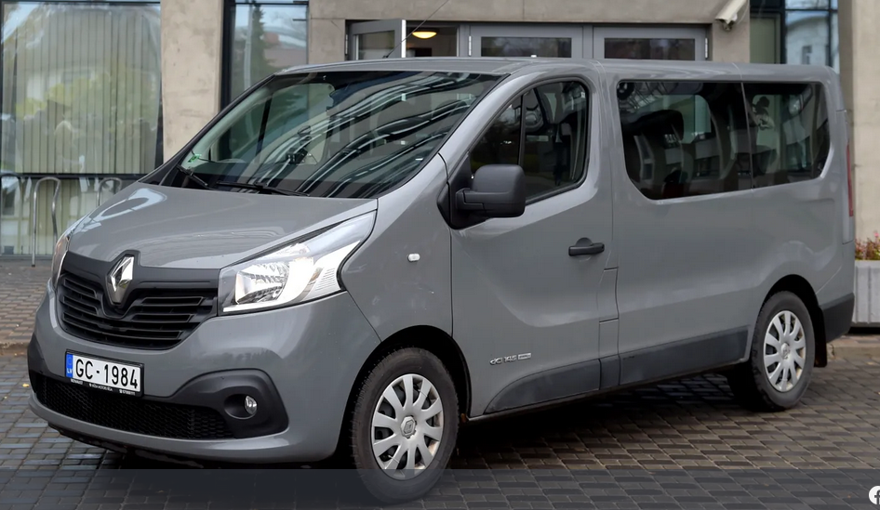
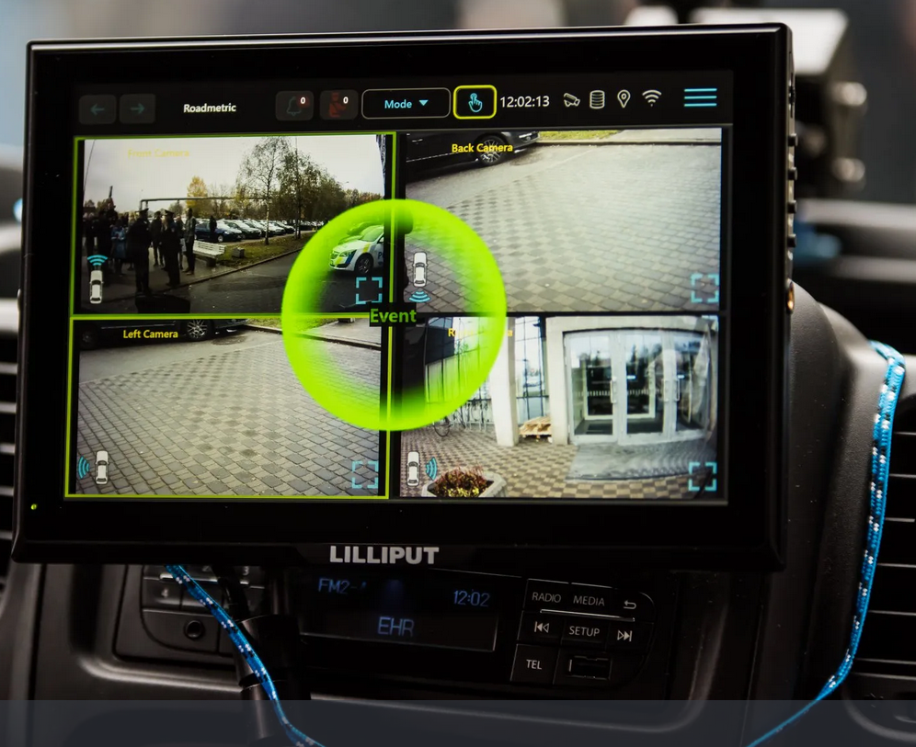
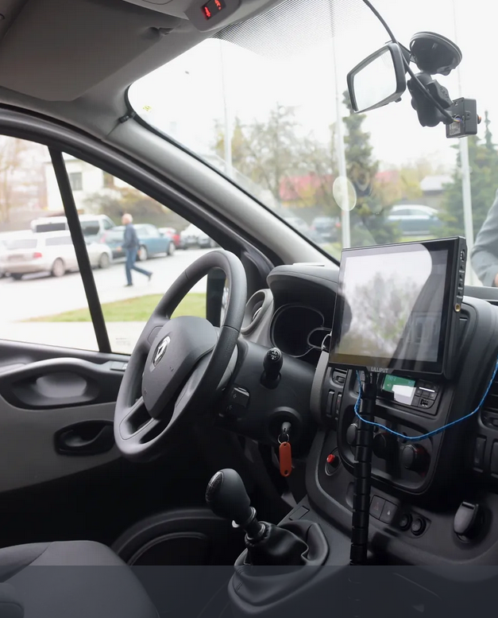
IEVIESTIE UZLABOJUMI CEĻU SATIKSMES DROŠĪBAS UZLABOŠANĀ
Valsts policijas netrafarētais transportlīdzeklis - aprīkots ar BRAUKŠANAS ātruma kontroles iekārtu un 360 grādu kameru;
RĪGAS MOTORMUZEJS/ DISKUSIJA /ĀTRUMS UN MAZAIZSARGĀTO CEĻU SATIKSMES DALĪBNIEKU DROŠĪBAS UZLABOŠANA
11.09.2024.

Slide 12
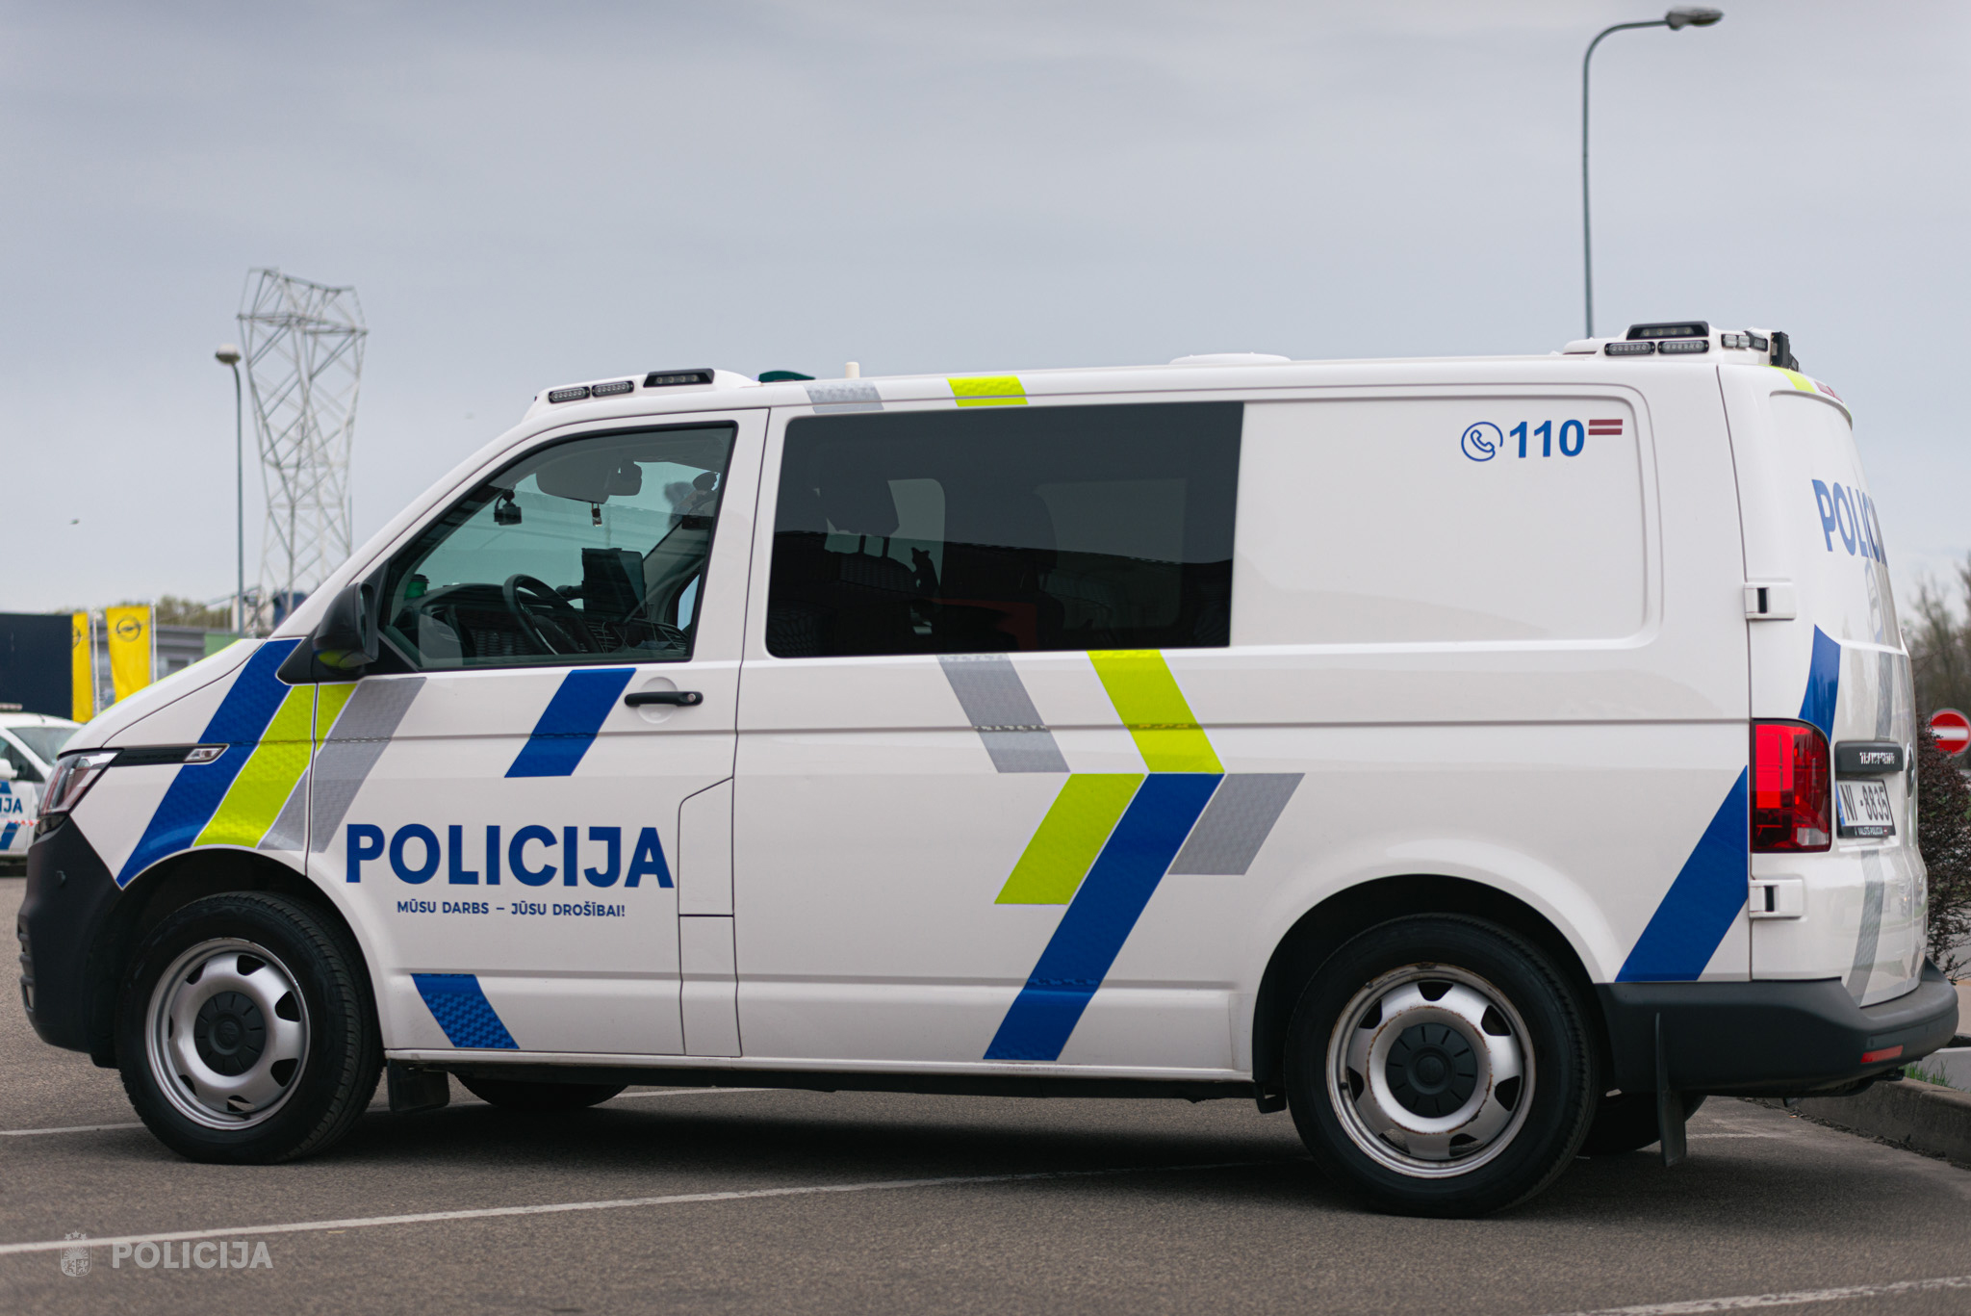
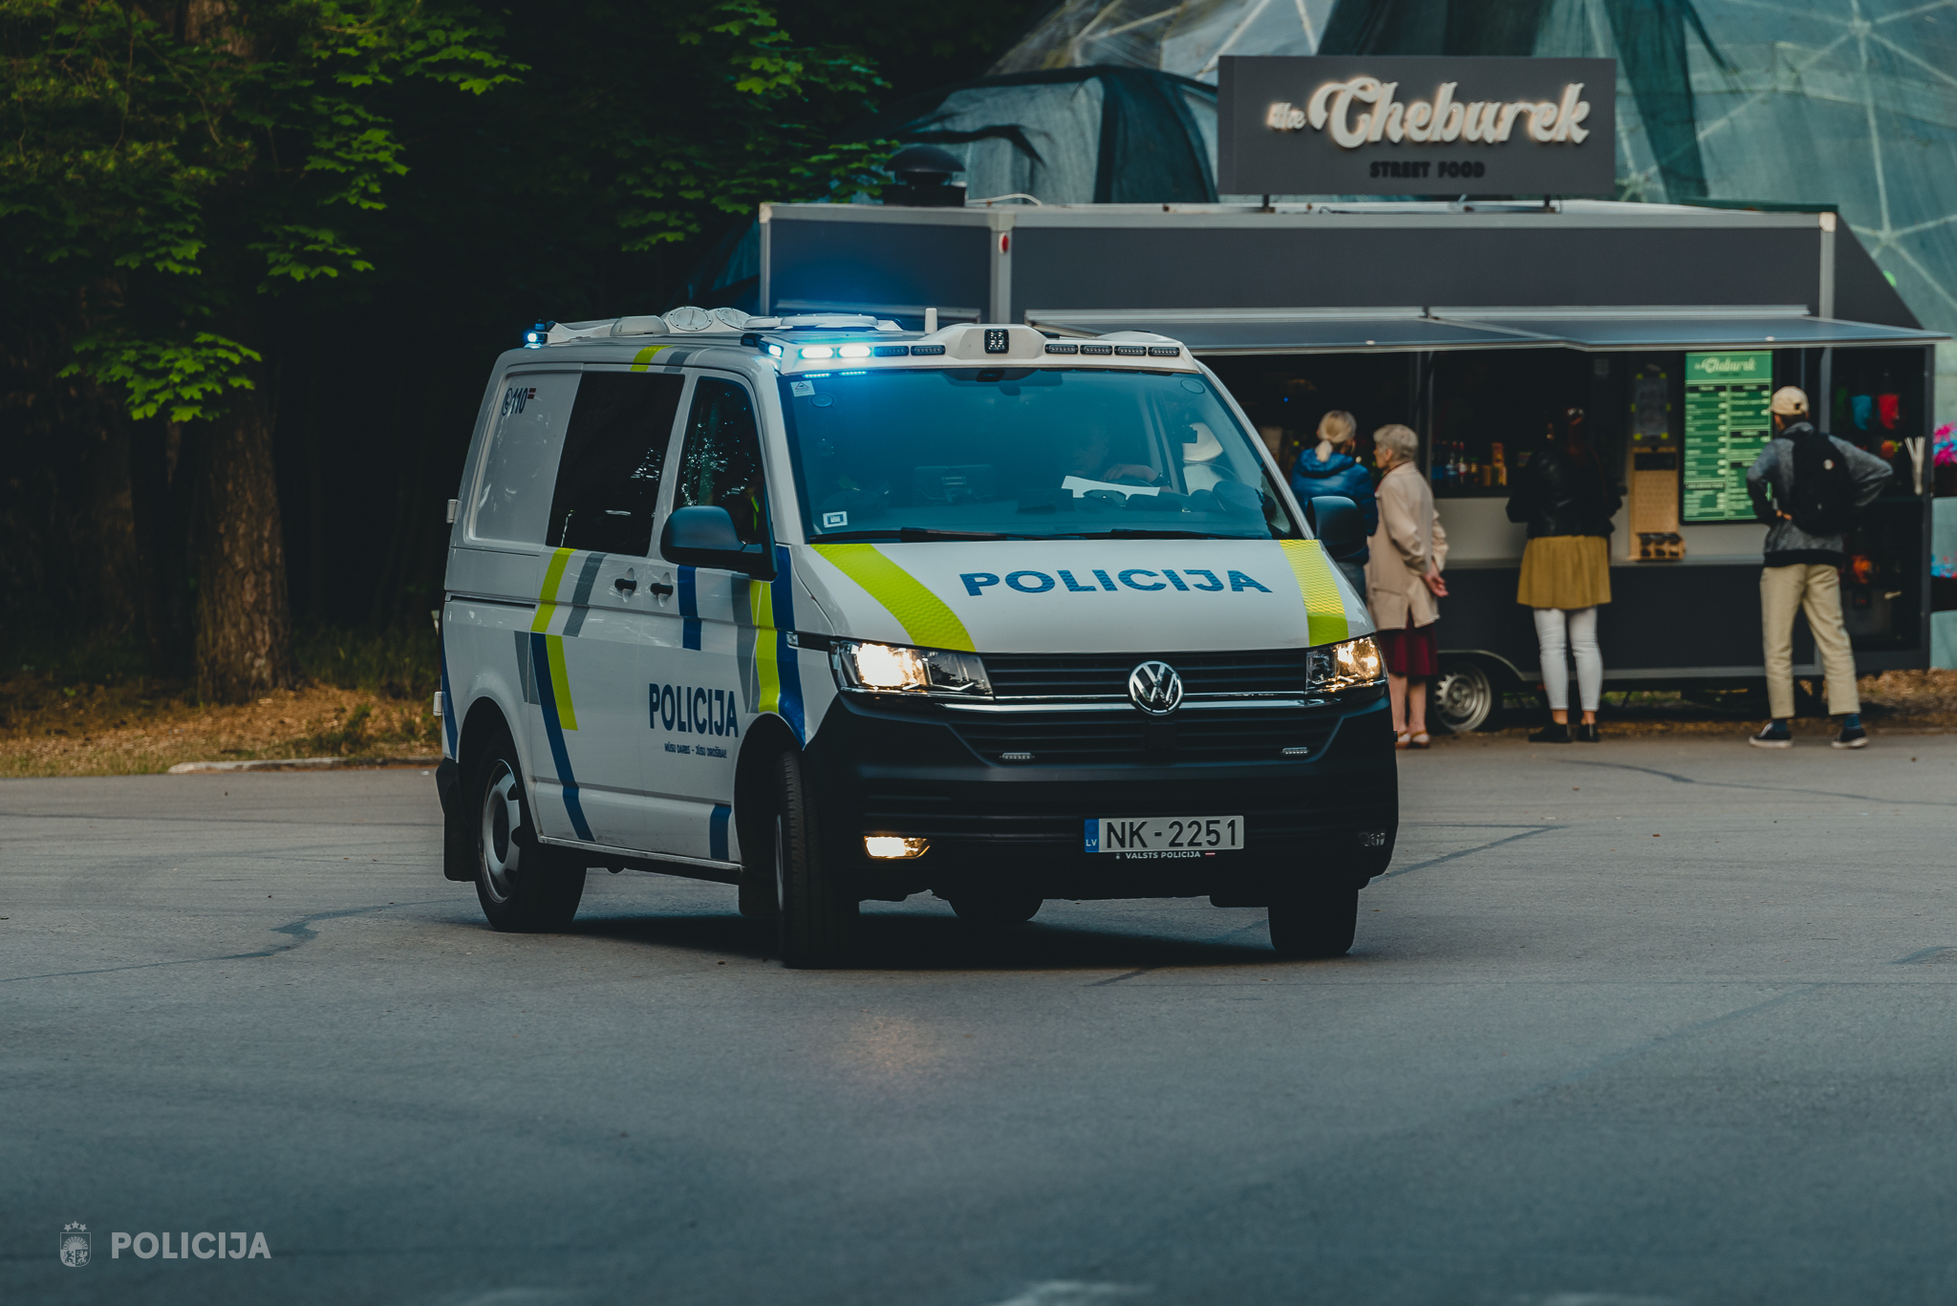
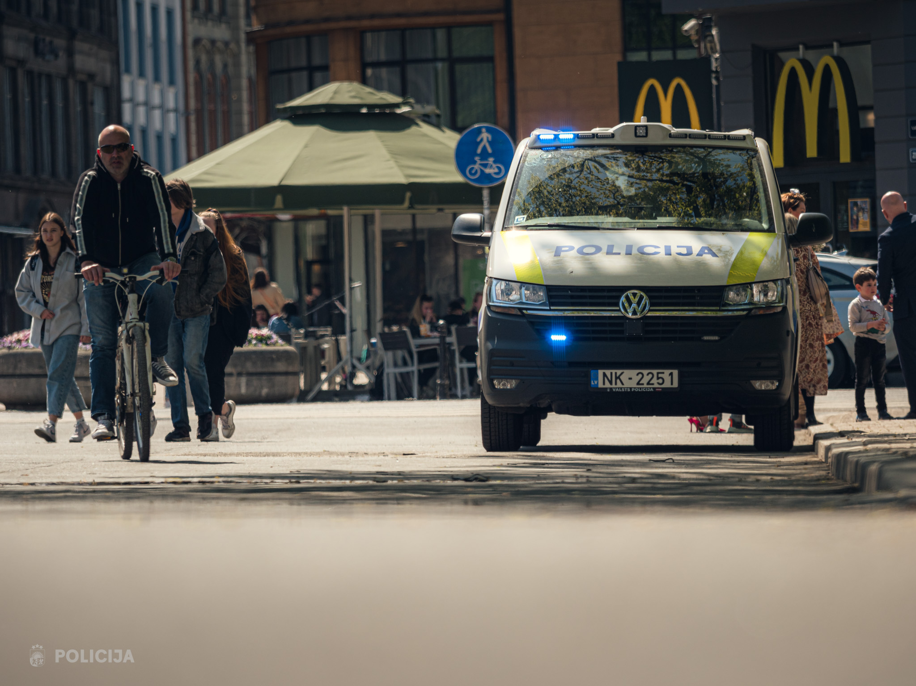
IEVIESTIE UZLABOJUMI CEĻU SATIKSMES DROŠĪBAS UZLABOŠANĀ
Valsts policijas mobilais iecirknis – aprīkots ar braukšanas ātruma kontroles iekārtu.
RĪGAS MOTORMUZEJS/ DISKUSIJA /ĀTRUMS UN MAZAIZSARGĀTO CEĻU SATIKSMES DALĪBNIEKU DROŠĪBAS UZLABOŠANA
11.09.2024.

Slide 13
IEVIESTIE UZLABOJUMI CEĻU SATIKSMES DROŠĪBAS UZLABOŠANĀ
Administratīvās atbildības soda apmēra paaugstināšana par atsevišķiem elektroskrejriteņu vadītāju izdarītajiem administratīvajiem pārkāpumiem;
RĪGAS MOTORMUZEJS/ DISKUSIJA /ĀTRUMS UN MAZAIZSARGĀTO CEĻU SATIKSMES DALĪBNIEKU DROŠĪBAS UZLABOŠANA
11.09.2024.

Slide 14
PALDIES PAR UZMANĪBU!
RĪGAS MOTORMUZEJS/ DISKUSIJA /ĀTRUMS UN MAZAIZSARGĀTO CEĻU SATIKSMES DALĪBNIEKU DROŠĪBAS UZLABOŠANA
11.09.2024.

